Slide 1
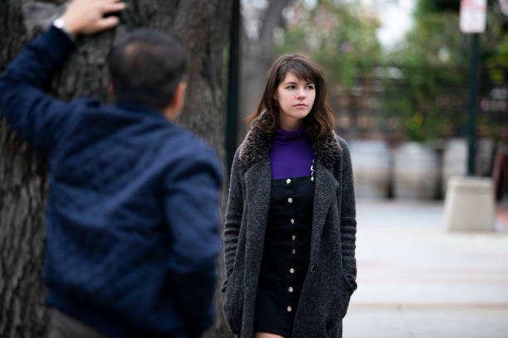

ALGORITMOS PARA LA PREVENCIÓN DEL ACOSO CALLEJERO

Slide 2
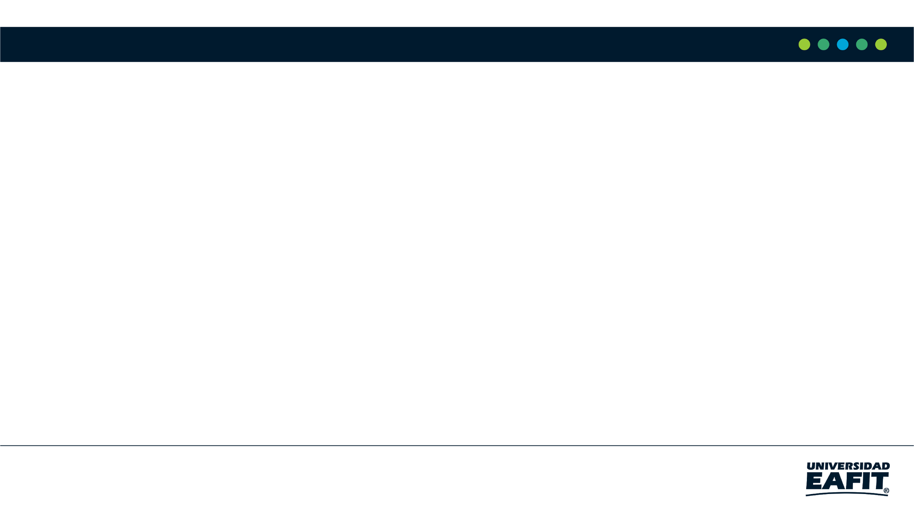
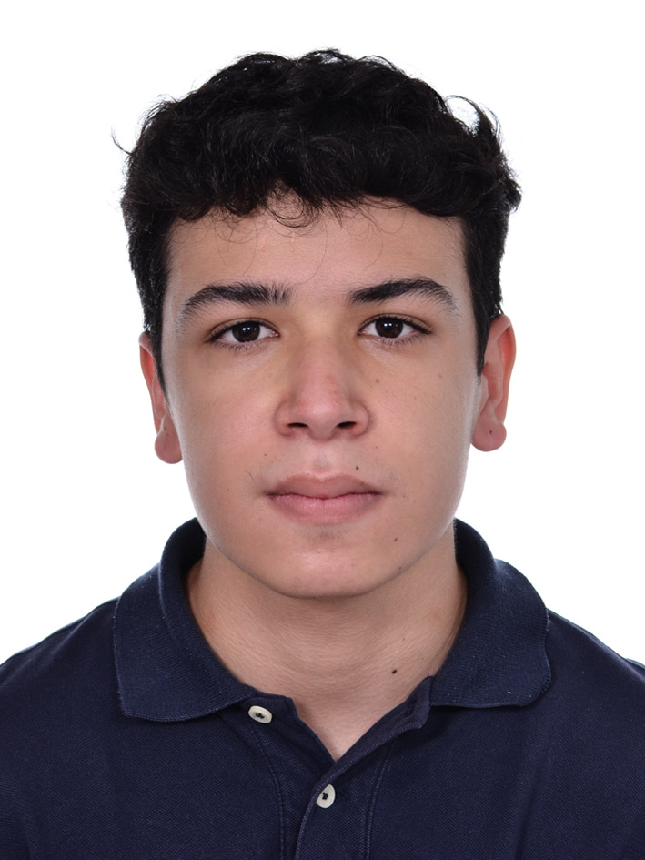
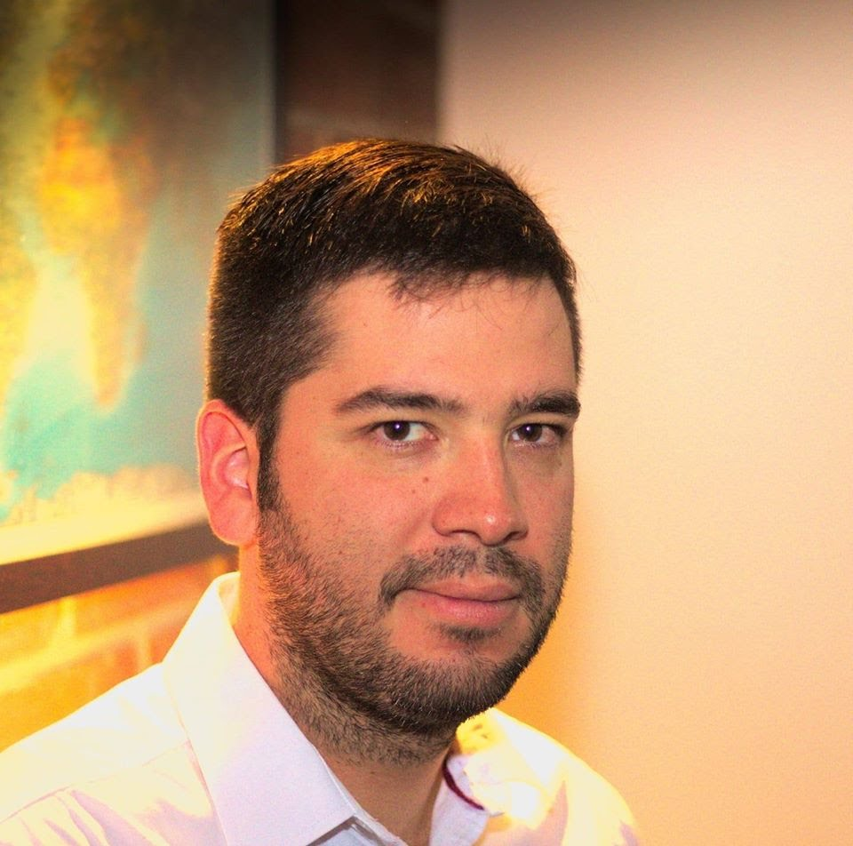



Presentación del equipo
Brayan Zuluaga
Redacción de informe, código
Segundo autor
Redacción de informe, código
Andrea Serna
Revisión de la literatura
Mauricio Toro
Preparación de los datos
https://github.com/Rendxnn/ST0245-002

Slide 3
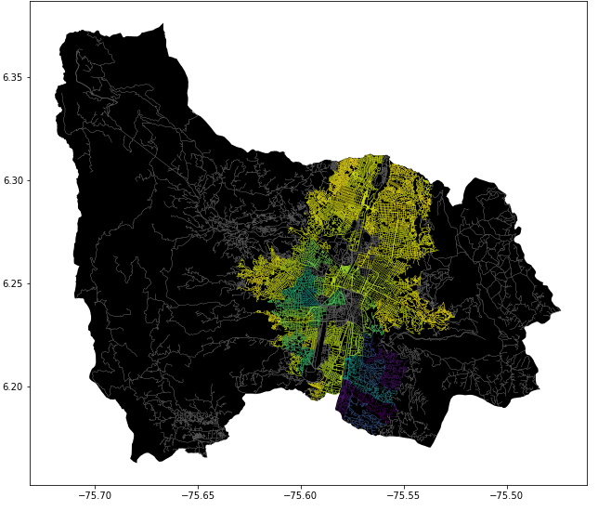
Planteamiento del problema
Algoritmo del camino más corto restringido
Calles
de Medellín, Origen y Destino
El más camino más corto
restringido

Slide 4
Primer algoritmo
Algorítmo de Djikstra
r
Calles
de Medellín, Origen y Destino
El camino más corto sin superar un riesgo medio ponderado de acoso r

Slide 5
Segundo algoritmo
Algoritmo de Dijkstra
d
Calles
de Medellín, Origen y Destino
Ruta con el menor riesgo promedio ponderado de acoso sin superar una distancia d

Slide 6
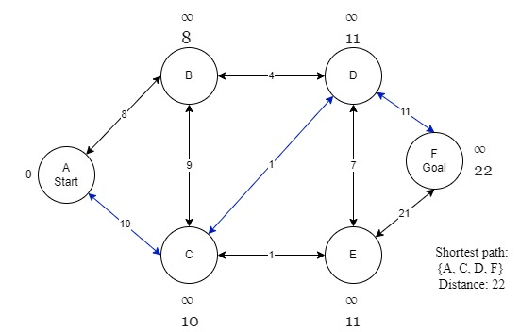
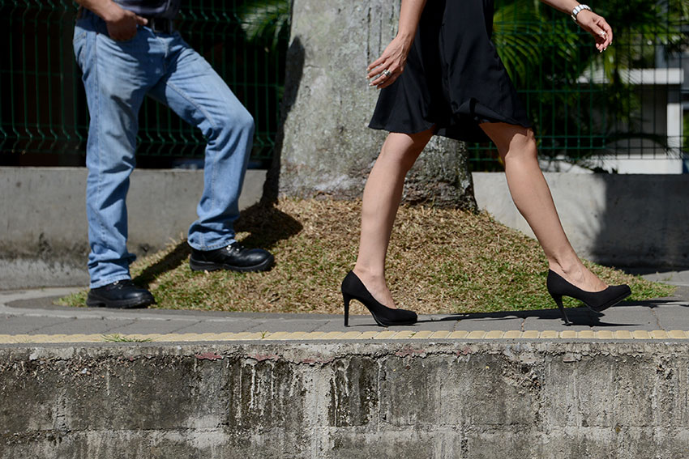
Explicación del algoritmo
Algorítmo de Dijkstra
Inicialmente, se establece el nodo inicial y el nodo destino, en este caso A y F respectivamente, posteriormente, se establece un valor para cada nodo, siendo infinito para todos los nodos diferentes al inicial, luego, se inicia un recorrido comparando los pesos de cada arista, y la suma de las aristas de nodos antecesores para determinar cual es el valor mínimo posible para llegar a cada nodo, hasta llegar al nodo final habiendo evaluado los caminos posibles, sabiendo ya los antecesores de dicho nodo final y el camino más corto.

Slide 7

Complejidad del algoritmo
Nombre | Complejidad temporal | Complejidad de la memoria
Dijkstra | O(V²) | O(V²)
N / A | N / A | N / A
Complejidad en tiempo y memoria del nombre del algoritmo. V representa la cantidad nodos.

